Slide 1
Programación Funcional
Grupo 7

Slide 2
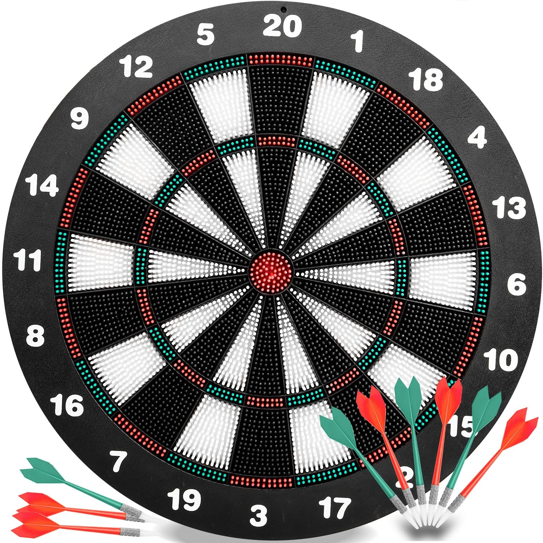
El problema
Manejo de puntaje de juego de dardos

Slide 3
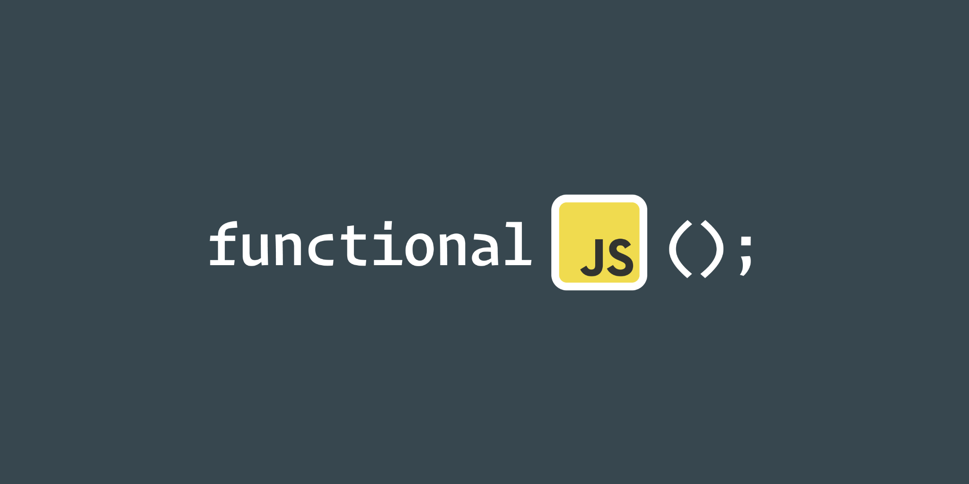
Técnicas utilizadas
Generadores
Librería Lodash
Map
Pipes

Slide 4
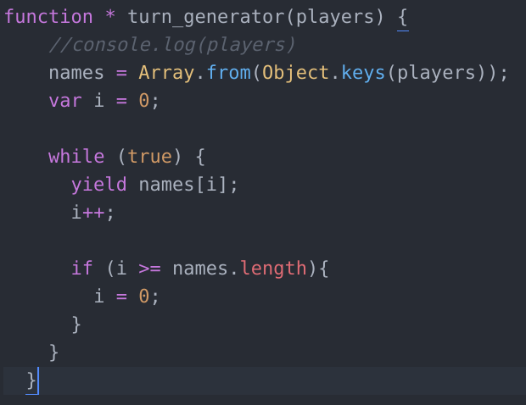
Generadores
Manejo de turnos

Slide 5
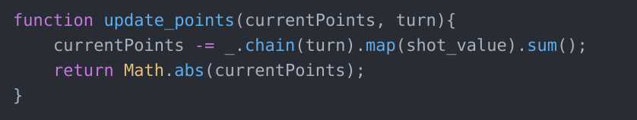
Librería Lodash
En conjunto con map

Slide 6
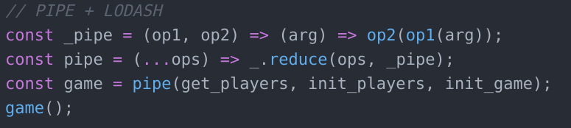
Librería Lodash
En conjunto con pipes

Slide 7
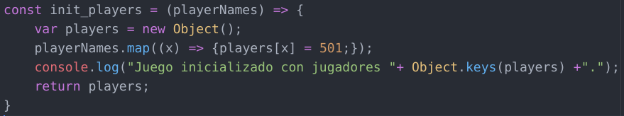
Map
Para inicialización de jugadores

Slide 8
Muchas gracias

